Slide 1



PHÒNG GD & ĐT QUẬN LONG BIÊN
TRƯỜNG MẦM NON HOA SỮA
GIÁO ÁN
LĨNH VỰC PHÁT TRIỂN NHẬN THỨC
ĐỀ TÀI : Trò chuyện về ngày quân đội nhân dân Việt Nam
LỨA TUỔI : 4-5 TUỔI
THỜI GIAN 25 – 30 PHÚT
GIÁO VIÊN : NGUYỄN THỊ THU THẢO
NĂM HỌC 2022 - 2023

Slide 2
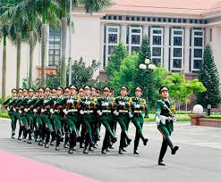

Slide 3
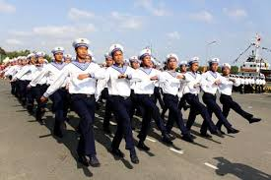

Slide 4
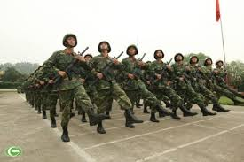

Slide 5
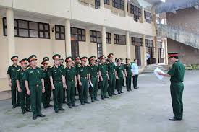

Slide 6
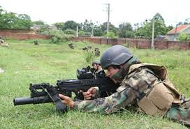

Slide 7
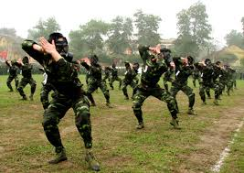

Slide 8
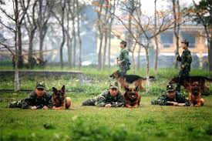

Slide 9
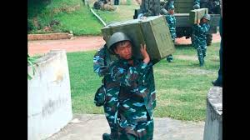

Slide 10
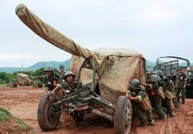

Slide 11
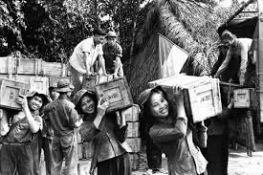

Slide 12
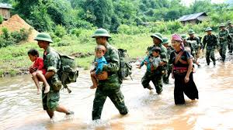

Slide 13
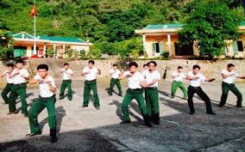

Slide 14
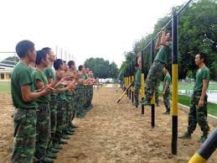

Slide 15
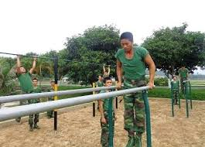

Slide 16
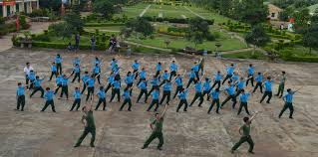

Slide 17
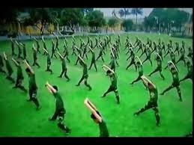

Slide 18
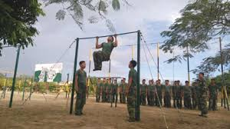

Slide 19
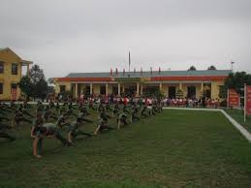

Slide 20
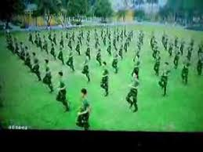

Slide 21
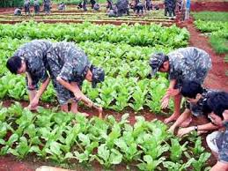

Slide 22
